Slide 1
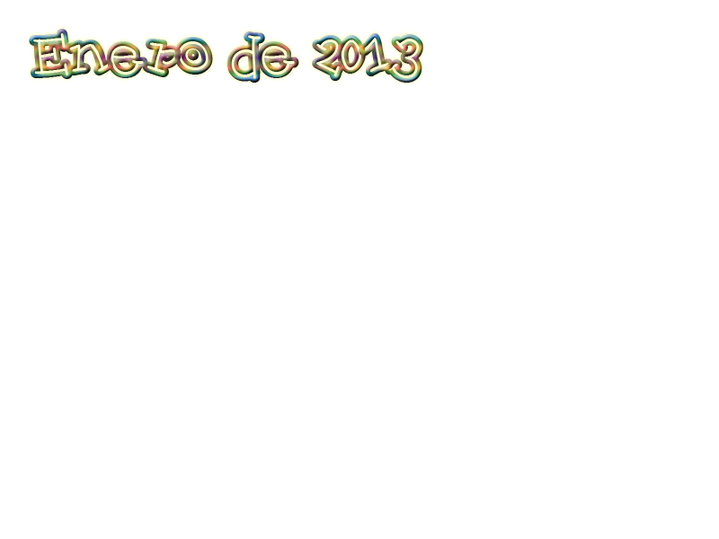
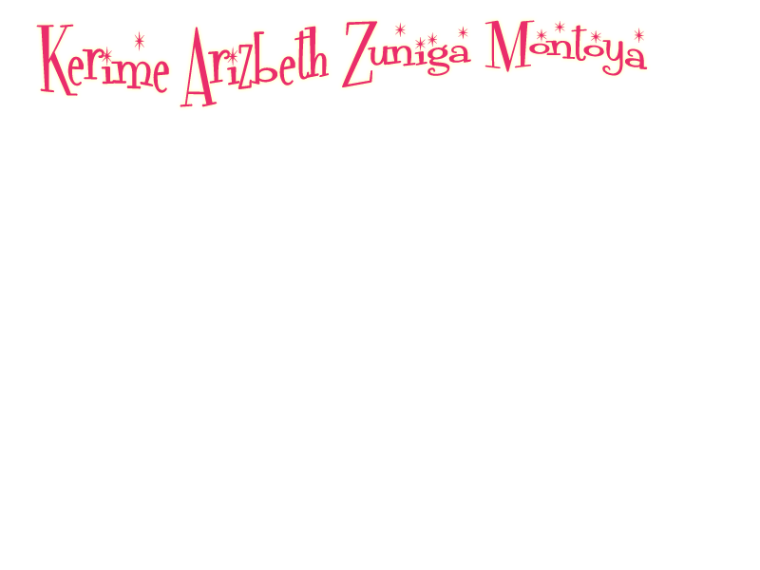
Escuela Normal de Educación Preescolar
Los materiales

Slide 2
Los materiales
Experimenta con diversos elementos, objetos y materiales –que no representan riesgo para encontrar soluciones y respuestas a problemas y preguntas acerca del mundo natural.

Slide 3
introducción

Slide 4
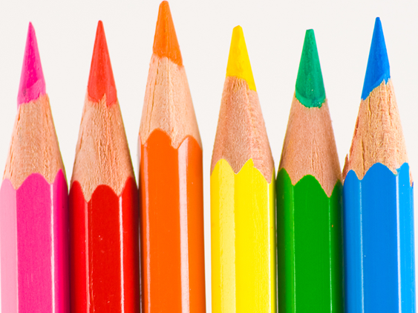
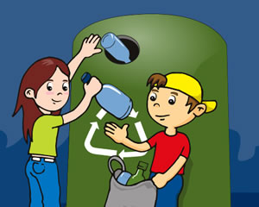
menú

Slide 5
flores
Tallo
Raíz
Regresar
Hojas

Slide 6
colores
Regresar

Slide 7
reciclaje
Regresar

